Slide 1
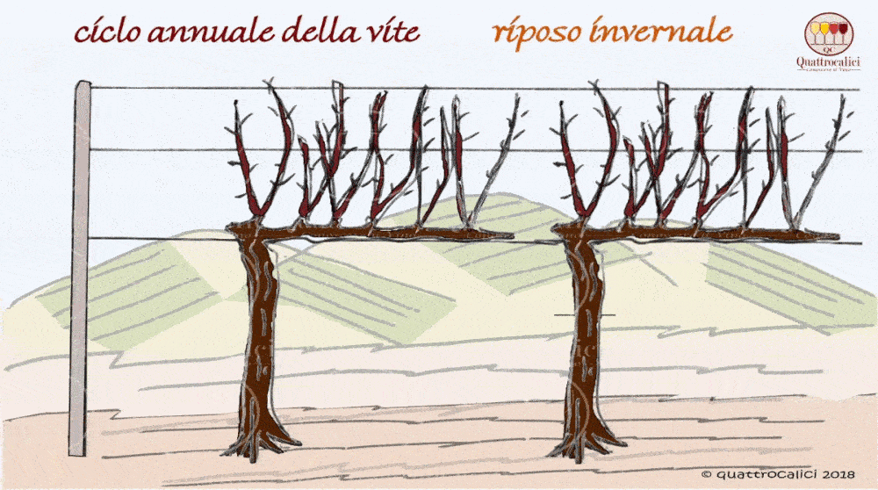
Corso di Enologia, viticoltura, degustazione 2025/2026

Slide 2
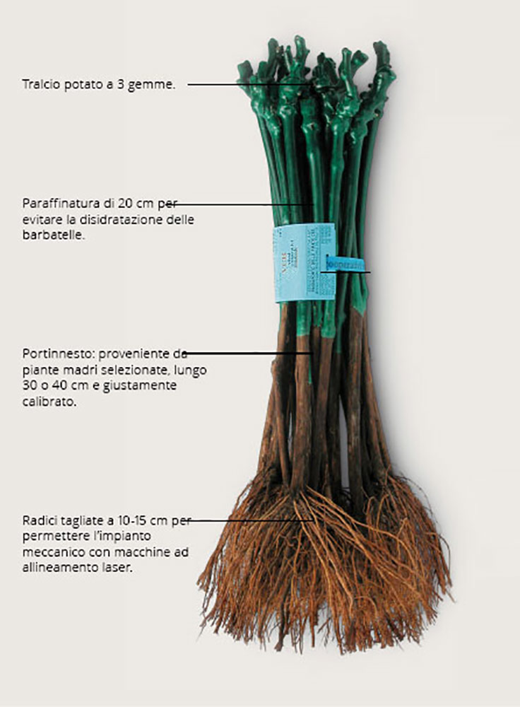
Corso di Enologia, viticoltura, degustazione 2025/2026

Slide 3
Corso di Enologia, viticoltura, degustazione 2025/2026
Il Le viti ottenute da una porzione di tralcio (talea) e le piante innestate (barbatelle) hanno un ciclo vitale che corrisponde alle seguenti fasi:
periodo improduttivo variabile da 1 a 3 anni, in funzione del tipo di coltura adottato.
periodo a produttività crescente: dopo 3 anni la vite ha raggiunto uno sviluppo che le consente di iniziare a produrre frutti (uva), e tale produzione cresce in volume per 2 fino a 4 anni, in base anche agli interventi del viticoltore.
periodo di produttività constante: ad un certo punto la pianta raggiunge la sua maturità produttiva e il volume di uva prodotto si stabilizza e rimane costante. Questo periodo può durare fino a 20-25 anni.
periodo di vecchiaia: dopo 30-40 anni la pianta inizia a invecchiare decisamente e la sua produttività inizia a calare.
ciclo vitale della vite parte dunque dal momento dell’impianto

Slide 4
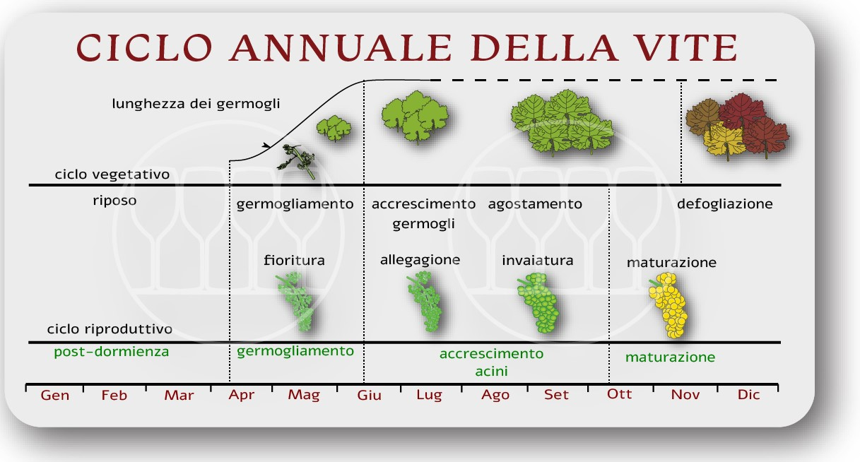
Corso di Enologia, viticoltura, degustazione 2025/2026

Slide 5
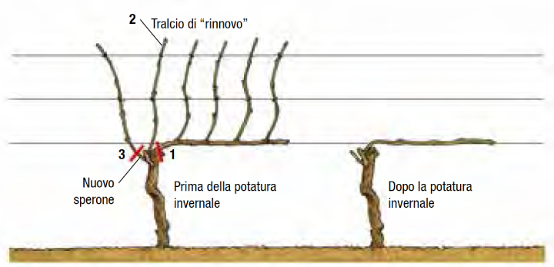
Corso di Enologia, viticoltura, degustazione 2025/2026

Slide 6
Corso di Enologia, viticoltura, degustazione 2025/2026
Il ciclo annuale si divide in due sotto cicli.
Il sotto ciclo vegetativo e il sotto ciclo riproduttivo.
Il sotto ciclo vegetativo riguarda sostanzialmente la pianta e inizia coil cosiddetto «pianto» in corrispondenza dei tagli delle cesoie di potatura dovuto alla riattivazione del metabolismo degli zuccheri e dell’attività radicale. Iniziano poi a spuntare le gemme indi i germogli e le foglie e nel periodo di agostamento i tralci verdi si coprono di una corteccia marroncina che serve da protezione per la fine del ciclo e inizio di quello successivo.

Slide 7
Corso di Enologia, viticoltura, degustazione 2025/2026
In contemporanea con il sottociclo vegetativo si ha il sotto ciclo riproduttivo che interessa i germogli fruttiferi della vite e si suddivide nelle seguenti fasi:
La differenziazione delle gemme ibernanti (comparsa dei grappolini), che si formano a fine maggio ed iniziano a germogliare;
La fioritura, che avviene tra fine maggio e inizio giugno, con la comparsa e il completo sviluppo dei fiori. Può durare da una settimana a quindici giorni, a seconda delle condizioni ambientali;
Allora, quando finisce la fioritura della vite?
La fioritura può avvenire da aprile a giugno, a seconda della posizione della vite e del clima esterno. I fiori della vite sono ermafroditi e l'impollinazione avviene grazie alla spinta del vento che sposta il polline da una pianta all'altra. Quando fioriscono i vigneti? A seconda della latitudine e delle condizioni climatiche (sono preferibili una temperatura mite, buona luminosità e un leggero vento che favorisca l'impollinazione), la fioritura avviene tra i primi di maggio ed il mese di giugno.

Slide 8
Corso di Enologia, viticoltura, degustazione 2025/2026
L’allegagione, ossia i fiori che completano la fecondazione e danno origine a una bacca;
L’accrescimento e la maturazione degli acini, a sua volta suddiviso in quattro distinti periodi:
  il periodo erbaceo (5 settimane), che va dall’allegagione all’invaiatura (inizio del cambio di colore per gli acini)
  Quando. La bacca è verde, gli zuccheri hanno bassa concentrazione e al contrario gli acidi hanno la massima concentrazione.
  Quando inizia ; il periodo di maturazione (8-10 settimane, fino a fine agosto circa), con gli zuccheri che passano dal 2% al 20% e gli acidi che passano dai 30 g/l a 6-7 g/l, fintanto che il livello di zucchero rimane costante;

Slide 9
Corso di Enologia, viticoltura, degustazione 2025/2026
Segue il periodo di bacca matura, con un rapporto glucosio/fruttosio (importante per i lieviti in vinificazione) pari a 1. In base all’impiego dell’uva si stabilisce il periodo di giusta maturità per la vendemmia (es. per una base spumante, si raccoglie prima della completa maturazione; per un rosso da invecchiamento si tende a ritardare il più possibile la vendemmia);
Infine il periodo di surmaturazione, nel quale la bacca rammollisce ancora, gli acidi diminuiscono ancora di più e gli zuccheri aumentano la loro concentrazione per effetto della disidratazione. Inoltre il fruttosio tende ad avere una concentrazione maggiore rispetto al glucosio e si presenta il rischio di attacco botritico (anche se in alcuni casi la botrite, opportunamente controllata, conferisce pregio all’uva per la produzione di particolari aromi e la concentrazione degli zuccheri).

Slide 10
Corso di Enologia, viticoltura, degustazione 2025/2026
Riprendiamo ora l’argomento ella lezione scorsa per fissare solo alcuni concetti che abbiamo discusso in modo più approfondito ma dubito che siate riuscire a fissare bene quello che conta.
In pratica esaminando la tipologia(texture) prevalente di un terreno che tipo di vino posso aspettarmi?
Il terreno è fondamentale per il vino, influenzandone profumi, colori, struttura e longevità:
terreni calcarei donano freschezza e mineralità (es. bianchi eleganti),
terreni argillosi (spesso uve a bacca nera) portano struttura e colore intenso
terreni sabbiosi producono vini leggeri e immediati
mentre suoli misti come marnoso-ferruginosi (terre rosse) o ciottolosi creano vini complessi, ricchi di colore e profumi, con buona struttura e potenziale di invecchiamento, grazie alla loro capacità di drenaggio e minerale.

Slide 11
Corso di Enologia, viticoltura, degustazione 2025/2026
Calcarei/Marnosi (Calcare e Argilla):
  Caratteristiche: Alta acidità, mineralità, freschezza, longevità, struttura, colori profondi e profumi intensi, grazie alla capacità di trattenere acqua ma con buon drenaggio.
  Vini: Eleganti, fini, minerali, adatti all'invecchiamento (es. bianchi, rossi di medio corpo).
  Es. ZONA dello Champagne

Slide 12
Corso di Enologia, viticoltura, degustazione 2025/2026
Argillosi:
  Caratteristiche: Buona ritenzione idrica e nutrienti, ideali per uve nere.
  Vini: Colore intenso, ricchezza alcolica, complessità aromatica, morbidezza e longevità.
  Es. Zona collinare in provincia di Siena

Slide 13
Corso di Enologia, viticoltura, degustazione 2025/2026
Sabbiosi/Ghiaiosi:
  Caratteristiche: Drenaggio rapido, terreni poveri, riflettono il calore.
  Vini: Leggeri, aromatici, freschi, da bere giovani, acidità marcata, poco colore, bassa longevità.
  Es.( Medoc, Alto Adige)

Slide 14
Corso di Enologia, viticoltura, degustazione 2025/2026
Marnoso-Ferruginosi (Terre Rosse):
  Caratteristiche: Ricchi di ferro e argilla, ottimo drenaggio, minerali.
  Vini: Qualità eccellente, colore intenso, caldi, morbidi, profumi complessi, ottima longevità.
  Es. Langhe, Salento, Sulcis; Bolgheri

Slide 15
Corso di Enologia, viticoltura, degustazione 2025/2026
Tipi di terreno e caratteristiche dei vini:
Calcareo-Argillosi/Marnosi: Ottima qualità, vini strutturati, alcolici, poco acidi, profumati e longevi (es. Barolo, Verdicchio).
Argillosi: Uve nere, vini con colore intenso, ricchi di alcol e sensazioni olfattive complesse (es. Brunello di Montalcino).
Sabbiosi: Terreni drenanti che producono vini leggeri, acidi, profumati e con tannini morbidi (es. Cannonau).
Ciottolosi e Ghiaiosi: Vini fini, alta gradazione, profumi intensi (es. Franciacorta).
Marnoso-Ferruginosi (Terre Rosse): Colori intensi e compatti, ottima qualità (es. Salento).
Granitici: Vini complessi e minerali, come il Vermentino in Gallura.
Vulcanici: Suoli ricchi di minerali che conferiscono complessità e acidità, come sull'Etna o a Pantelleria.
Scistosi: Rocce che si sfaldano, dando vini con caratteri specifici, come il Riesling sulla Mosella.

Slide 16
Corso di Enologia, viticoltura, degustazione 2025/2026
In sintesi ecco i
principi chiave del terreno per il vino
Drenaggio: Fondamentale per evitare ristagni idrici, ma con una riserva d'acqua per la vite.
Fertilità: Terreni troppo fertili producono più foglie a scapito dell'uva; quelli magri costringono la vite a radici profonde, migliorando la qualità dell'uva.
Mineralità: La presenza di minerali specifici nel suolo si trasferisce al vino, conferendo carattere e complessità

Slide 17
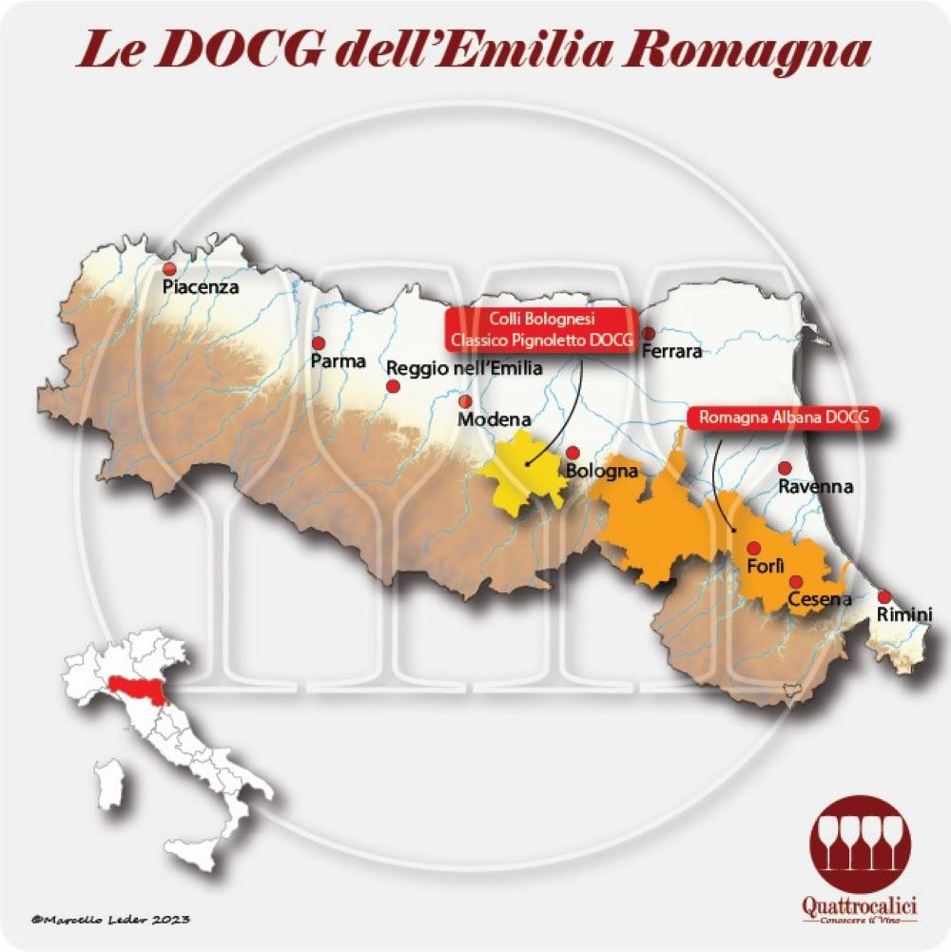
Corso di Enologia, viticoltura, degustazione 2025/2026

Slide 18
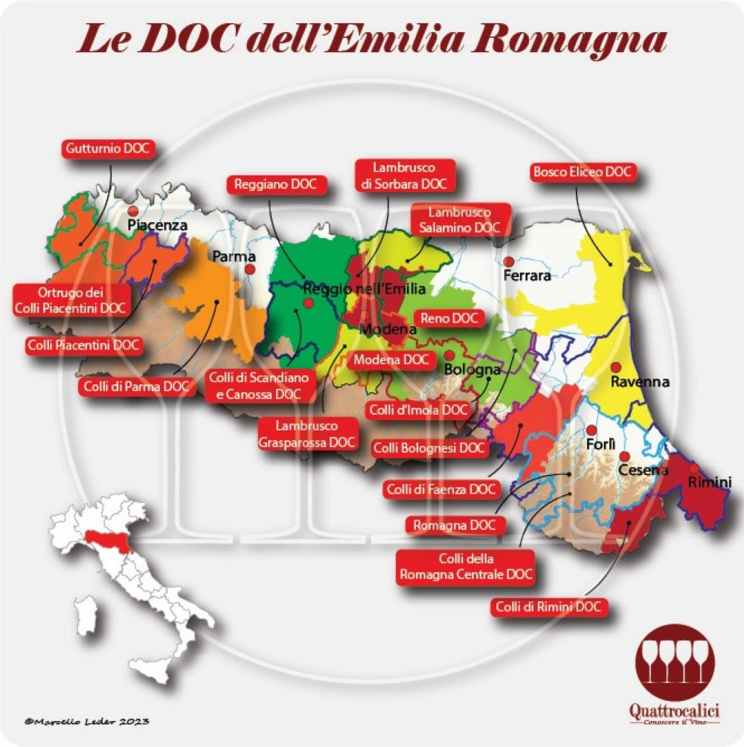
Corso di Enologia, viticoltura, degustazione 2025/2026

Slide 19
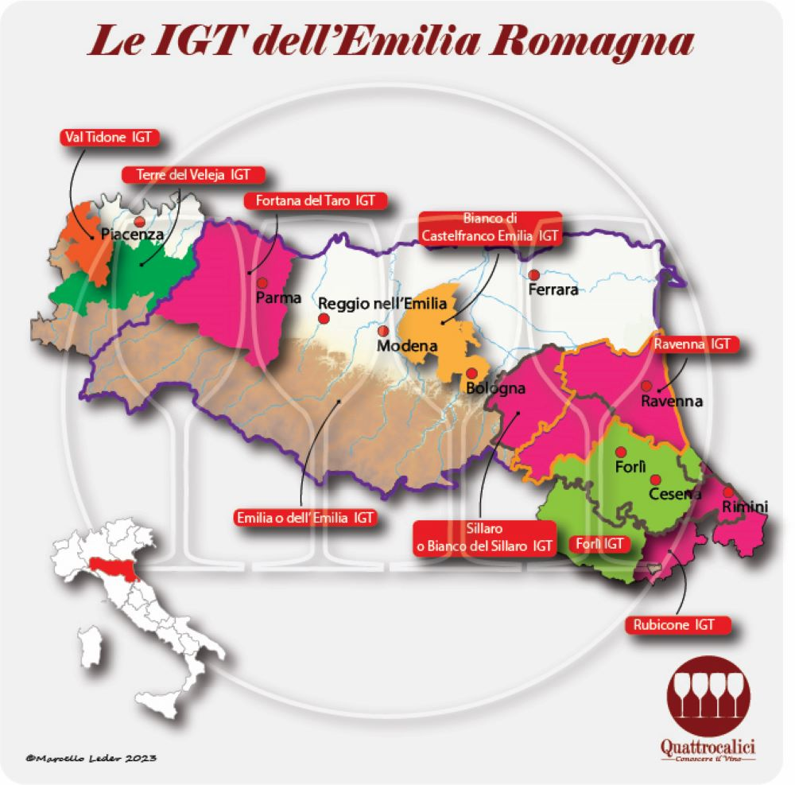
Corso di Enologia, viticoltura, degustazione 2025/2026

Slide 20
Corso di Enologia, viticoltura, degustazione 2025/2026
Provincia di Piacenza
la Barbera e la Croatina ed in parte la Bonarda caratterizzano la denominazione Gutturnio DOC.
  DOC Colli Piacentini e la Ortrugo dei Colli Piacentini DOC, basata sull’omonimo vitigno a bacca bianca.
  DOC Colli Piacentini Monterosso(uvaggio Malvasia, Ortrugo, Trebbiano, Moscato)

Slide 21
Corso di Enologia, viticoltura, degustazione 2025/2026
Province di Reggio Emilia e Modena
Le zone di Reggio-Emilia e Modena sono invece dominate dalla coltivazione del Lambrusco, con le denominazioni Lambrusco di Sorbara DOC, Lambrusco Grasparossa di Castelvetro DOC e Lambrusco Salamino di Santa Croce DOC.
A Reggio Emilia la Colli di Scandiano e Canossa DOC e la Reggiano DOC
CURIOSITA’ La Bianca di Poviglio ( venduta solo al CONAD di Poviglio ne fanno solo 6.500 bottiglie)

Slide 22
Corso di Enologia, viticoltura, degustazione 2025/2026
Tipi di lambrusco e suoi vitigni
Lambrusco di Sorbara: Produce vini più delicati, profumati di fiori e frutti rossi, tipici della zona centrale modenese, spesso abbinato al Salamino per l'impollinazione.
Lambrusco Grasparossa: Dalla zona collinare di Modena e Reggio Emilia, dà vini più strutturati, di colore intenso e note di mandorla.
Lambrusco Salamino: Il più coltivato, forma grappoli a salame, diffuso in pianura modenese e reggiana, dona colore e corpo.
Lambrusco Maestri: Importante in provincia di Parma, dà vini più morbidi e setosi.
Lambrusco Marani: Comune nelle blend reggiane, dona acidità e struttura.
Lambrusco Viadanese: Varietà "autoctona" del Mantovano.

Slide 23
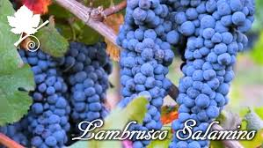
Corso di Enologia, viticoltura, degustazione 2025/2026

Slide 24
Corso di Enologia, viticoltura, degustazione 2025/2026
A N C E L L O T T A
Le uve di Ancellotta sono molto ricche di polifenoli e in particolare di antociani responsabili del colore intenso e stabile che ne caratterizza i vini. La vinificazione in rosso prevede macerazioni medio-brevi per evitare estrazioni eccessive di tannini, ma in presenza di uve ben mature è possibile prolungare la permanenza sulle bucce per ottenere vini più strutturati. L’acidità moderata e la dolcezza naturale la rendono ideale per la produzione di vini amabili o frizzanti, soprattutto in assemblaggio con i Lambruschi, ai quali apporta colore e morbidezza. In purezza dà vini rossi intensi, di medio corpo, con un profilo fruttato e fragrante. Può essere utilizzata anche per la produzione di basi da taglio o per vini da dessert, grazie alla sua concentrazione zuccherina. Le moderne tecniche di vinificazione, con controllo termico e affinamento in acciaio, ne esaltano la brillantezza cromatica e la nitidezza aromatica.

Slide 25
Corso di Enologia, viticoltura, degustazione 2025/2026
Provincia di Bologna
la Colli Bolognesi Pignoletto DOCG
Montù e Pignoletto, entrambi a bacca bianca con la denominazione Reno DOC.
Sempre in provincia di Bologna la Colli d’Imola DOC.

Slide 26
Corso di Enologia, viticoltura, degustazione 2025/2026
Provincia di Ferrara
Nella zona di Ferrara troviamo il vitigno a bacca nera Fortana (noto anche come Uva d’Oro) e la cui DOC di riferimento è la Bosco Eliceo DOC.
Al confine con la Romagna la Colli di Faenza DOC si estende fino alle province di Ravenna e Forlì-Cesena.

Slide 27
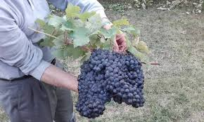
Corso di Enologia, viticoltura, degustazione 2025/2026

Slide 28
Corso di Enologia, viticoltura, degustazione 2025/2026
Spostandoci in Romagna, anche qui una sola DOCG, la Romagna Albana DOCG.
Le DOC più importanti sono la Romagna DOC e la Colli della Romagna Centrale DOC.
Il vitigno più importante è qui il Sangiovese, che distanzia in termini di quantità il Trebbiano Romagnolo (il vitigno a bacca bianca più diffuso in Romagna) il Pagadebit e l’Albana, che dà origine alla Albana di Romagna

Slide 29
Corso di Enologia, viticoltura, degustazione 2025/2026
LAZIO
DOCG DEL LAZIO (3)
Cannellino di Frascati DOCG
Cesanese del Piglio o Piglio DOCG
Frascati Superiore DOCG
DOC DEL LAZIO (27)
Aleatico di Gradoli DOC

Slide 30
Corso di Enologia, viticoltura, degustazione 2025/2026
Castelli Romani DOC( Malvasia di Candia, Malvasia el Lazio e Trebbiano)
EST!EST!!EST!!! Di Montefiascone( Trebbiano Toscano, Trebbiano Giallo, Malvasia del Lazio; Malvasia bianca)
Frascati DOC (la Malvasia bianca di Candia, la Malvasia del Lazio, il Bellone, il Bombino bianco, il Greco bianco ed il Trebbiano toscano e giallo)
Marino DOC ( Malvasia bianca di Candia, la Malvasia del Lazio, il Trebbiano verde, il Bellone)

Slide 31
Corso di Enologia, viticoltura, degustazione 2025/2026
UMBRIA
TORGIANO ROSSO DOCG( Sangiovese 70%, Cabernet Sauvignon, Canaiolo, Colorino)
MONTEFALCO SAGRANTINO DOCG(Sagrantino in purezza)

Slide 32
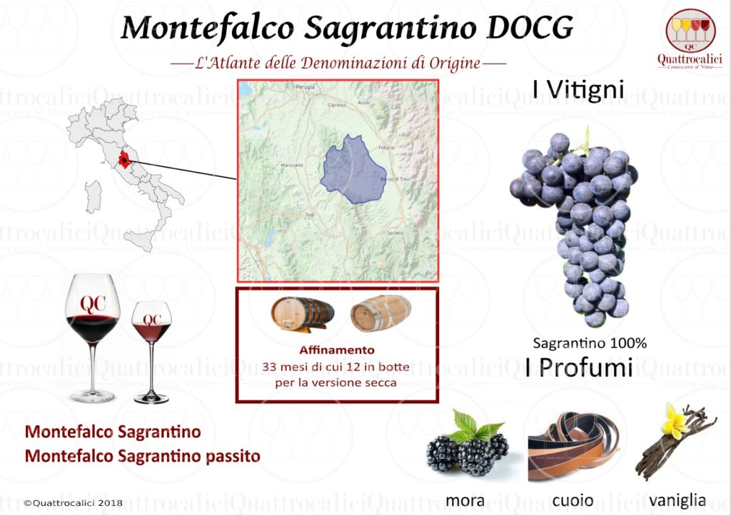
Corso di Enologia, viticoltura, degustazione 2025/2026

Slide 33
Corso di Enologia, viticoltura, degustazione 2025/2026
Colli del Trasimeno o Trasimeno DOC( Gamay del Trasimeno, spesso confuso con il Gamay di origine francese, ma in realtà della stessa famiglia della Grenache e del Cannonau.)
Montefalco DOC ROSSO(Sangiovese dal 60% al 70%, e Sagrantino dal 10 al 15%, e altri vitigni a bacca rossa non aromatici, raccomandati od autorizzati per la Provincia di Perugia).
Montefalco DOC Bianco( Grechetto 50% Trebbiano 25/30%)
Orvieto DOC( Grechetto e Trebbiano)

Slide 34
Corso di Enologia, viticoltura, degustazione 2025/2026
ABRUZZO
DOCG DELL’ABRUZZO (2)
Colline Teramane Montepulciano d’Abruzzo DOCG
Tollum o Terre Tollesi DOCG( Pecorino e Passerina bianchi; Montepulciano rosso)
DOC DELL’ABRUZZO (7)
Cerasuolo d’Abruzzo DOC( Montepulciano)
Controguerra DOC( sia bianco che rosso )
Montepulciano d’Abruzzo DOC
Trebbiano d’Abruzzo DOC

Slide 35
Corso di Enologia, viticoltura, degustazione 2025/2026
MOLISE
DOCG DEL MOLISE (0)
In Molise non sono presenti vini DOCG.
DOC DEL MOLISE (4)
Biferno DOC( Montepulciano e Aglianico)

Slide 36
Corso di Enologia, viticoltura, degustazione 2025/2026
CAMPANIA
DOCG DELLA CAMPANIA (4)
Aglianico del Taburno DOCG
Fiano di Avellino DOCG
Greco di Tufo DOCG
Taurasi DOCG( Aglianico per 85%)
Il vino Taurasi DOCG deve essere sottoposto a un periodo di invecchiamento obbligatorio di almeno tre anni di cui di cui almeno dodici mesi in botti di legno. Il vino Taurasi DOCG nella tipologia “riserva” deve essere sottoposto a un periodo di invecchiamento obbligatorio di almeno quattro anni, di cui almeno diciotto mesi in botti di legno.

Slide 37
Corso di Enologia, viticoltura, degustazione 2025/2026
Campania DOC
Falanghina del Sannio DOC
Falerno del Massico DOC Bianco( Falanghina)
Falerno del Massico DOC Rosso( Aglianico e Piedirosso)
Ischia DOC Bianco( Biancolella 30% e Forastera70%)
Ischia DOC Rosso( Aglianico e Piedirosso)
Penisola Sorrentina DOC(Aglianico, Piedirosso e Sciascinoso per i rossi e Biancolella, Flanghina e Greco per i bianchi)
Sannio DOC( Citiamo il Coda di volpe come vitigno meno conosciuto)
Vesuvio DOC ( I vini la cui gradazione alcolica sia almeno dall’1 all’1,5 percento più alta rispetto alla qualifica base della Vesuvio DOC, possono portare il nome Lacryma Christi del Vesuvio.

Slide 38
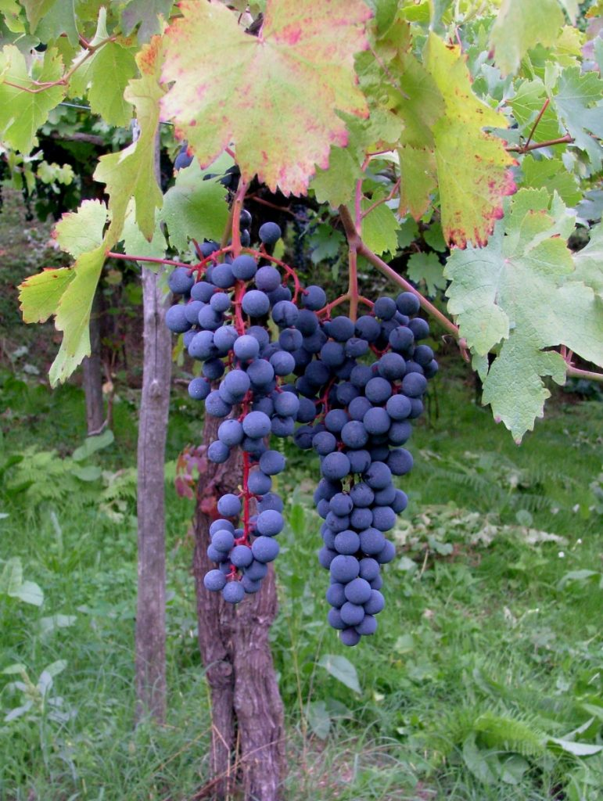
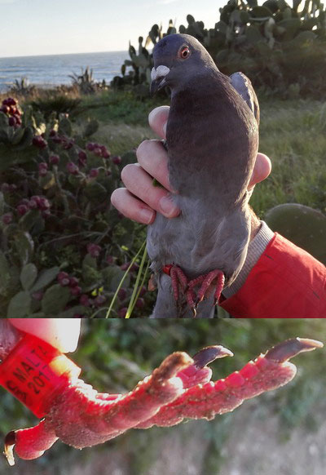
Corso di Enologia, viticoltura, degustazione 2025/2026
Piedirosso
dal colore
del raspo

Slide 39
Corso di Enologia, viticoltura, degustazione 2025/2026
  Un vitigno particolare
  Lo Sciascinoso è un antico vitigno autoctono a bacca nera della Campania, le cui origini sono probabilmente romane, con possibili legami ad antiche varietà citate da autori come Columella e Plinio, ma è spesso confuso con il vitigno Olivella a causa della forma a oliva dei suoi acini. È coltivato principalmente nelle province di Napoli, Avellino e Benevento e si caratterizza per i suoi vini rossi eleganti, poco tannici, con profumi di frutti rossi e note floreali.

Slide 40
Corso di Enologia, viticoltura, degustazione 2025/2026
BASILICATA
DOCG DELLA BASILICATA (1)
Aglianico del Vulture Superiore DOCG
DOC DELLA BASILICATA (4)
Aglianico del Vulture DOC
Grottino di Roccanova DOC
Matera DOC
Terre dell’Alta Val d’Agri DOC

Slide 41
Corso di Enologia, viticoltura, degustazione 2025/2026
Le uve Aglianico maturano molto tardi nella stagione e necessitano di un’estate lunga, calda e asciutta per sviluppare la piena complessità fenolica e maturare il loro corredo di tannini. Negli anni più freddi, la vendemmia dell’Aglianico del Vulture dura fino alla prima settimana di novembre, fino ad oltre due mesi dopo la raccolta del primo Primitivo nella vicina Puglia. È questa maturazione prolungata (unita al particolare equilibrio di acidi, zuccheri e tannini dell’Aglianico) che rende i vini dell’Aglianico del Vulture così pieni di corpo, profondi di colore e ricchi di sapore.

Slide 42
Corso di Enologia,viticoltura,degustazione
2025/2026
CALABRIA
DOCG DELLA CALABRIA (0)
In Calabria non sono presenti vini DOCG.
DOC DELLA CALABRIA (9)
Bivongi DOC
Cirò DOC
Greco di Bianco DOC
Lamezia DOC
Melissa DOC
Sant’Anna di Isola Capo Rizzuto DOC
Savuto DOC
Scavigna DOC
Terre di Cosenza DOC

Slide 43
Corso di Enologia, viticoltura, degustazione 2025/2026
ll Gaglioppo è coltivato quasi esclusivamente in Calabria, con massima concentrazione lungo la fascia ionica centro-settentrionale. L’areale di riferimento è il Cirò (province di Crotone e, in parte, Catanzaro), dove la varietà è dominante fin dall’antichità.
Importanti presenze si trovano anche nelle zone di Melissa, Strongoli, Scandale e nella DOC Savuto; nuclei minori si estendono nel Lametino e nella provincia di Reggio Calabria.
Fuori dalla regione il vitigno è molto raro, con qualche impianto sperimentale in Basilicata e Puglia. Il Gaglioppo predilige suoli argilloso-calcarei, terreni sciolti ben drenanti e un clima caldo e ventilato, con forte insolazione e scarse precipitazioni.

Slide 44
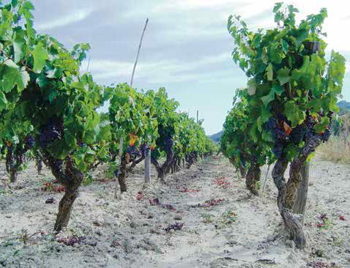
Corso di Enologia, viticoltura, degustazione 2025/2026

Slide 45
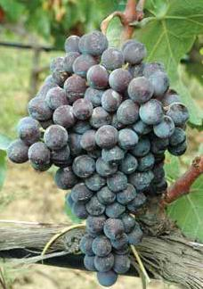
Corso di Enologia, viticoltura, degustazione 2025/2026

Slide 46
Corso di Enologia, viticoltura, Degustazione
2025/2026
PUGLIA
DOCG DELLA PUGLIA (4)
Castel del Monte Bombino Nero DOCG
Castel del Monte Nero di Troia RiservaDOCG
Castel del Monte Rosso Riserva DOCG
Primitivo di Manduria Dolce NaturaleDOCG

Slide 47
Corso di Enologia, viticoltura, Degustazione
2025/2026
PUGLIA
DOC DELLA PUGLIA (27)
Alezio DOC(Negroamaro, la Malvasia Nera, il Sangiovese e il Montepulciano. )
Cacc’e mmitte di Lucera DOC( Sumarello – Nero di Troia 35-60%)
Castel del Monte DOC
Moscato di Trani DOC
Negroamaro di Terra d’Otranto DOC
Primitivo di Manduria DOC
Salice Salentino DOC
Squinzano DOC( Rosso) (Negroamaro, Susumaniello)

Slide 48
Corso di Enologia, viticoltura, degustazione 2025/2026
SICILIA
DOCG DELLA SICILIA (1)
Cerasuolo di Vittoria DOCG (Nero d’Avola – Calabrese e Frappato)
DOC DELLA SICILIA (23)
Sicilia DOC
Alcamo DOC( Rossi e Bianchi)
Contea di Sclafani DOC
Contessa Entellina DOC
Eloro DOC( Rossi e Rosati) (Frappato, Nero d’Avola e Perricone)

Slide 49
Corso di Enologia, viticoltura, degustazione 2025/2026
Malvasia delle Lipari DOC
Mamertino di Milazzo DOC
Marsala DOC
Menfi DOC
Monreale DOC
Noto DOC
Pantelleria DOC
Riesi DOC
Salaparuta DOC

Slide 50
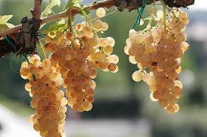
Corso di Enologia, viticoltura, degustazione 2025/2026

Slide 51
Corso di Enologia, viticoltura, degustazione 2025/2026
SARDEGNA
DOCG DELLA SARDEGNA (1)
Vermentino di Gallura DOCG
DOC DELLA SARDEGNA (18)
Cannonau di Sardegna DOC
Monica di Sardegna DOC
Moscato di Sardegna DOC
Sardegna Semidano DOC( Semidano a bacca bianca)

Slide 52
Corso di Enologia, viticoltura, degustazione 2025/2026
Carignano del Sulcis DOC
Girò di Cagliari DOC( fa parte spesso dei vini fortificati ma si trova anche secco)
Malvasia di Bosa DOC( Dolce o Liquoroso)
Mandrolisai DOC Rosato o Rosso ( Bovale, Monica e Cannonau)
Moscato di Sorso-Sennori( Moscato Bianco generalmente liquoroso)
Nuragus di Cagliari DOC ( Nuragus in purezza)
Vernaccia di Oristano DOC

Slide 53
Corso di Enologia, viticoltura, degustazione 2025/2026
VERNACCIA DI ORISTANO
È una delle poche uve italiane tradizionalmente vinificate con formazione di velo di flor, analogamente allo Sherry questo flor protegge il vino dall'ossidazione e gli conferisce sentori di frutta secca e nocciola, attraverso una maturazione ossidativa e biologica che dura anni, con travasi in botti via via più piccole, e talvolta tramite il metodo solera per le Riserve.
Il legno esausto, la micro-ossigenazione e il lungo tempo di invecchiamento (anche oltre 10–20 anni) determinano l’identità inconfondibile del vino.

Slide 54
Corso di Enologia, viticoltura, degustazione 2025/2026

Slide 55
Corso di Enologia, viticoltura, degustazione 2025/2026

